Slide 1
Licenciatura em Engenharia Informática e de Computadores Projeto e Seminário Semestre de Verão 2015/2016
PDS16inEclipse
André Ramanlal nº39204
Tiago Oliveira nº40653
Orientadores:
Tiago Dias
Pedro Sampaio

Slide 2
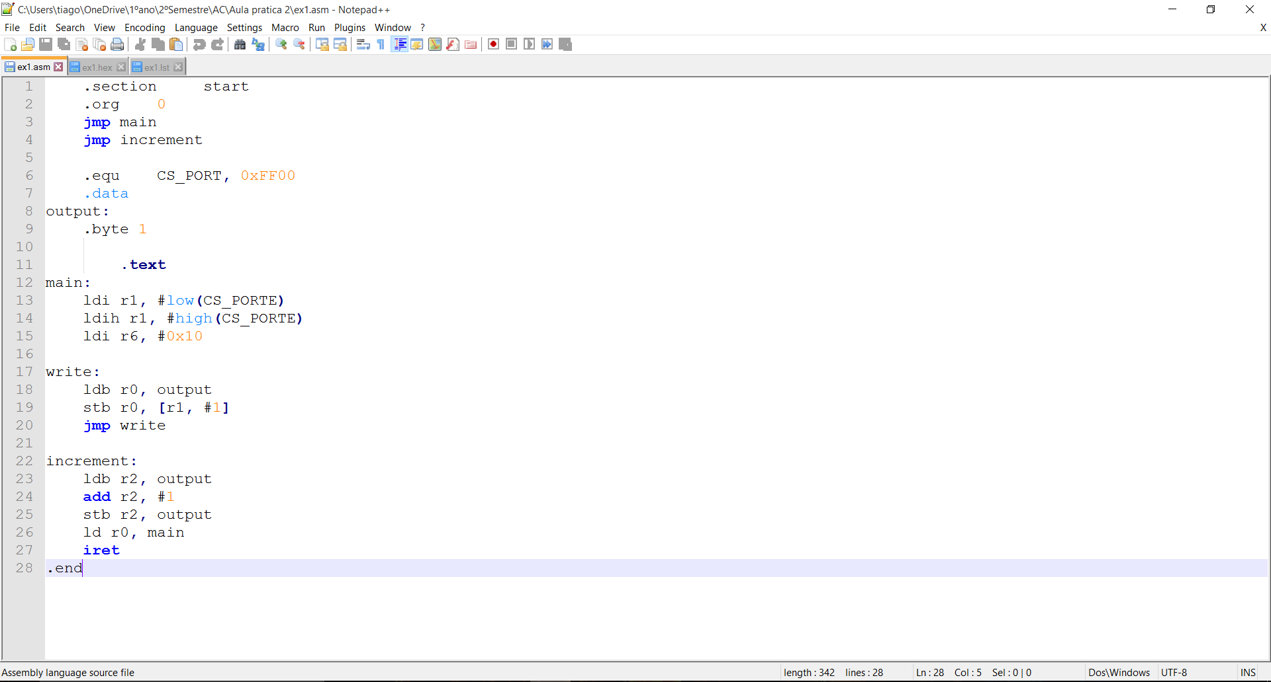
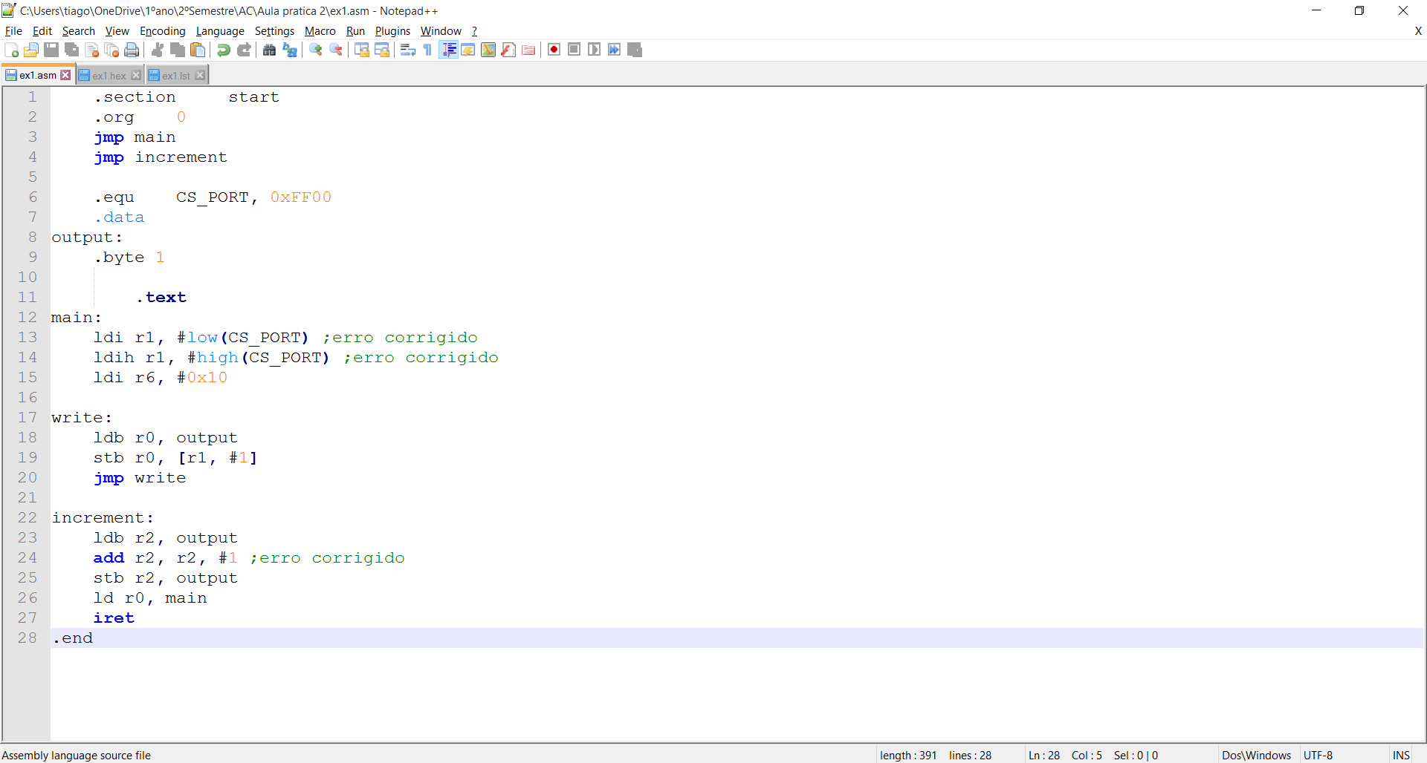
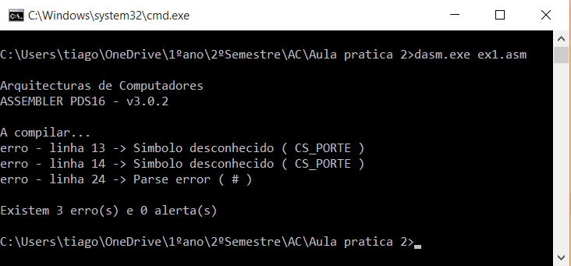
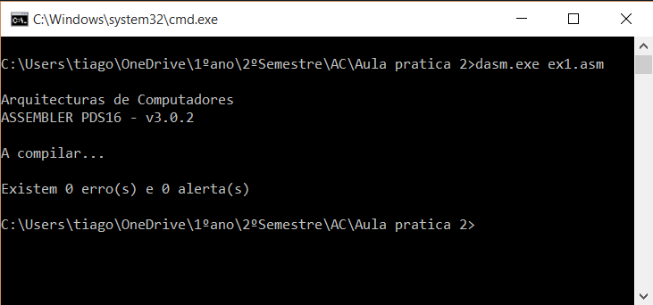
Motivação

Slide 3
Objetivos do Projeto
Criar uma ferramenta que implemente as seguintes funcionalidades:
Verificação de sintaxe e semântica;
Intellisense;
Syntaxe Highlighting;
Outline;
Integração com o assemblador DASM.
Geração de um plug-in para a plataforma Eclipse;
Conseguido recorrendo á framework Xtext.
Notes:
Explicar:
-Verificação em tempo de escrita de modo a optimizar a produtividade
-Exibir eventuais erros no próprio editor
-Exportação das ferramentas implementadas para um plug-in

Slide 4

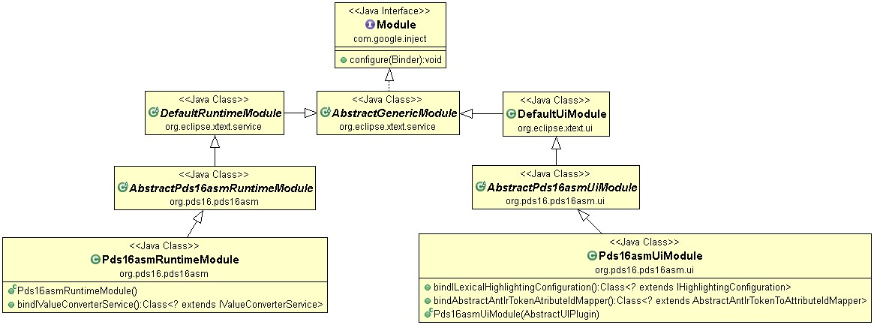
Xtext Framework
Notes:
Explicar:
-Num projeto Xtext existem packages (indicar todos: pds16asm, ui, ide, tests), mas que para as funcionalidades implementadas só utilizamos 2
-nestes packages existem módulos, que indicam que componentes devem ser utilizados na geração da linguagem:
-no Runtime, onde é definida a gramatica, convertrs, validators etc, tudo o que implica analisa da linguagem
-no UI, é responsável pela parte gráfica, ex highlighting, outiline

Slide 5
Funcionalidades Implementadas

Slide 6
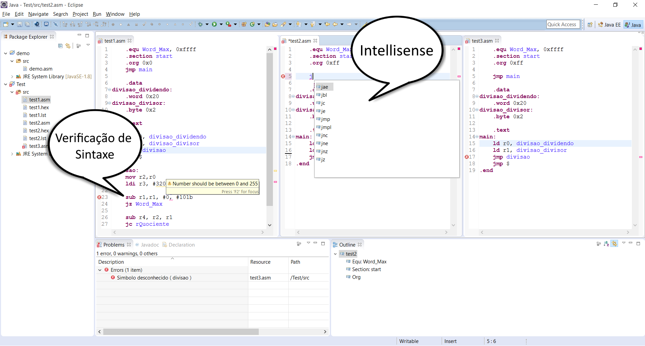
Notes:
Introduzir/Explicar que o editor oferece intellisense e a verificação de sintaxe apos definir a gramatica da linguagem.
Explicar o que significa o termo gramática neste contexo
Dizer que é o “coração” de um projeto Xtext

Slide 7
Xtext - Elementos da Sintaxe Gramátical
Elemento da Sintaxe | Significado
default (sem operador) | Exatamente um
? sufixo | Um ou nenhum
* sufixo | Zero ou mais
+ sufixo | Um ou mais
| infixo | Or
& infixo | And
. | Caracter universal
('0'..'9') | Range
Notes:
corpo de um ficheiro de gramática Xtext é composto por uma sequência de regras;
Para definir regras é necessário conhecer os elementos de sintaxe disponíveis;
Estes elementos aulixiam a definição de regras

Slide 8
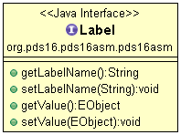
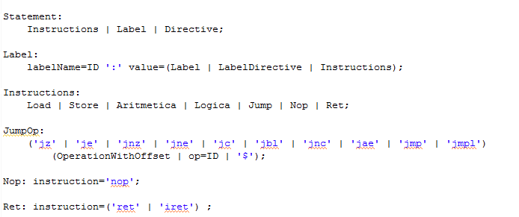
Xtext - Parser Rules
Chamada a regra
Palavras-chave
Propriedade
Notes:
Dizer que existem dois tipos de regras:
-Parser Rules
-Terminal Rules
Explicar os elementos da gramatica, palavras chave, chamada a outras regras, propriedades
Normalmente, por cada regra descrita, é gerada uma classe representativa (explicar diagrama da classe ao lado

Slide 9
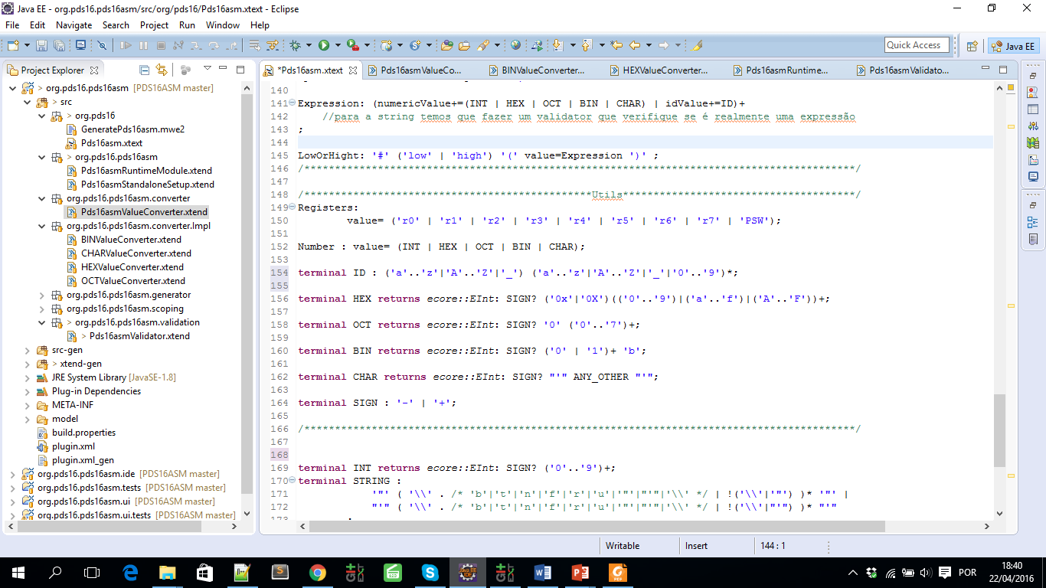
Xtext – Regras Terminais
Alteração do tipo de retorno
Notes:
Definição de Regras Terminais
Explicar os elementos como o range etc
No exemplo deve explicar o retorno (ecore::Eint) e porque quisemos alterar o tipo de retorno.

Slide 10
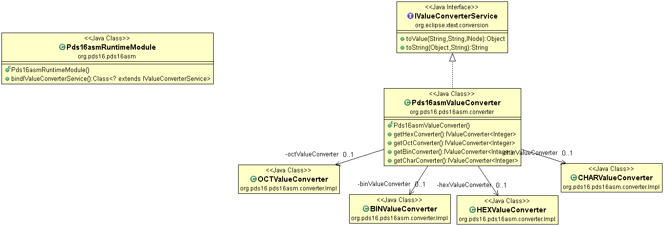
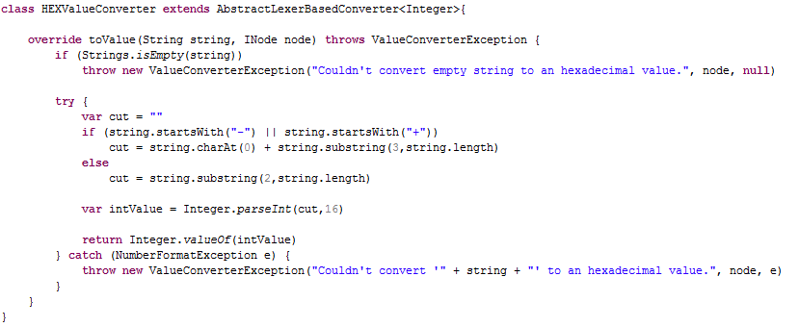
Xtext – Value Converters
Notes:
é necessário criar uma classe para cada tipo de retorno a converter
Depois de ter uma classe deste tipo, este deverá ser registada numa que agregue todos os Vlaue Convertes.
Esta ultima deverá ser registada no Runtime module
Referir tmb que esta class tem que estar registada na class “Pds16asmValueConverter” que implementa a interface “IValueConverterService”.
(No relatório esta a imagem da class “Pds16asmValueConverter” que não usei pk n existe mt que se diga numa apresentação).

Slide 11
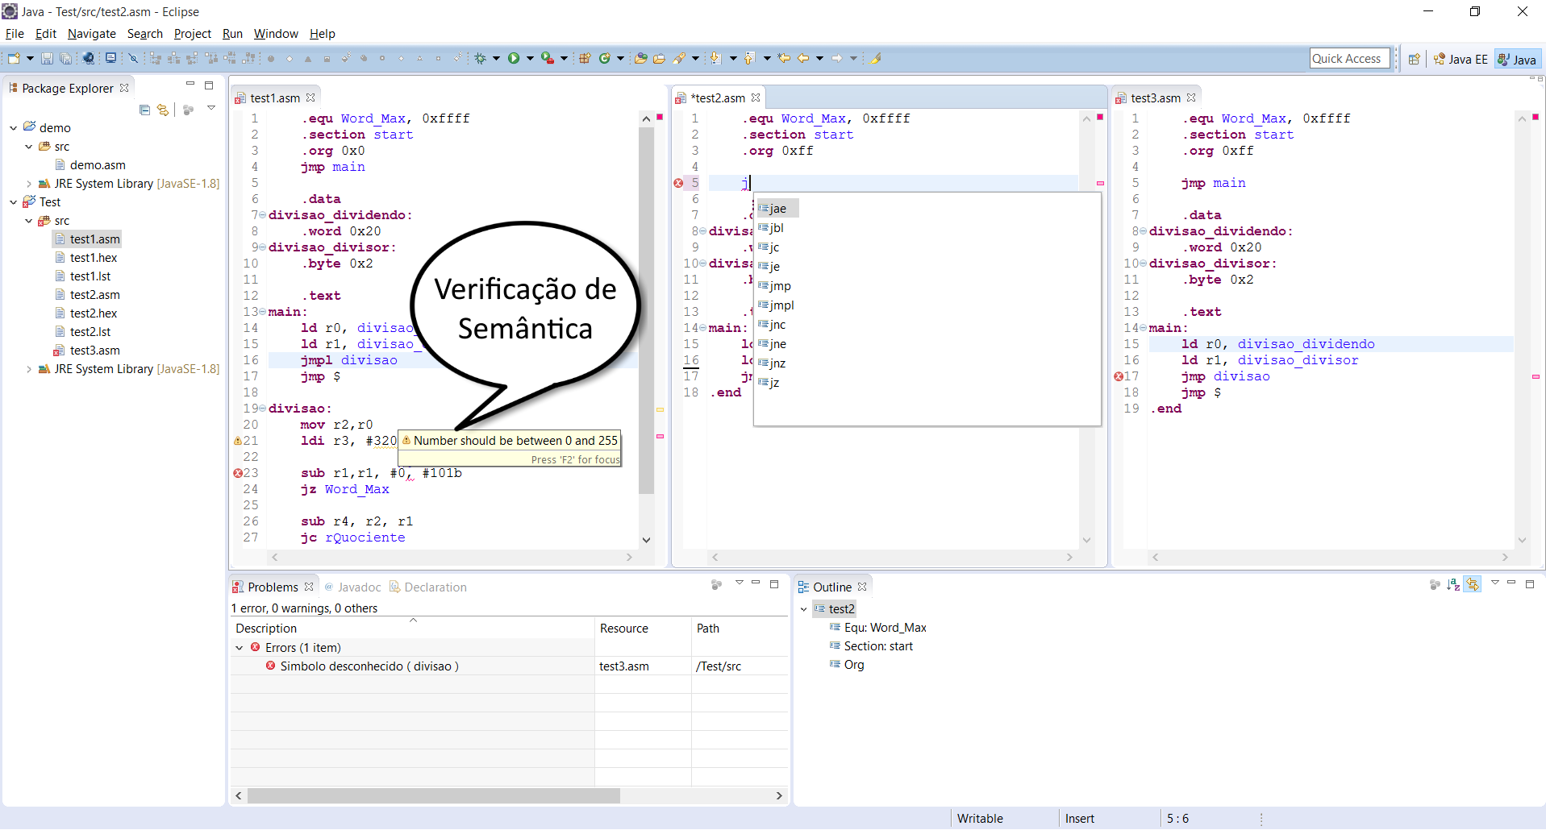
Notes:
Explicar a necessidade de fazer verificações de semântica – apresentado no relatório.

Slide 12
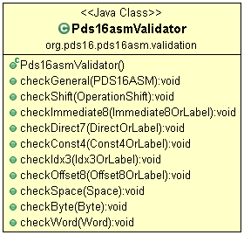
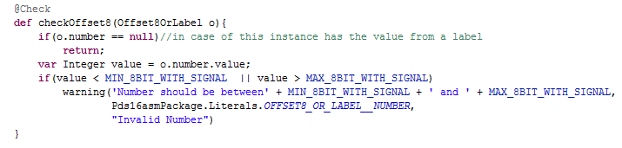
Xtext – Verificação Semântica
Notes:
Explicar que o método é diferente do anterior, neste caso:
-existe uma classe gerada, onde é feita a definição de cada validador, essa classe encontra-se registada no DefaultRuntimeModule
Por cada validador é feito 1 método, com a anotação, recebendo a classe que representa a regra de gramatica a analisar por parametro

Slide 13
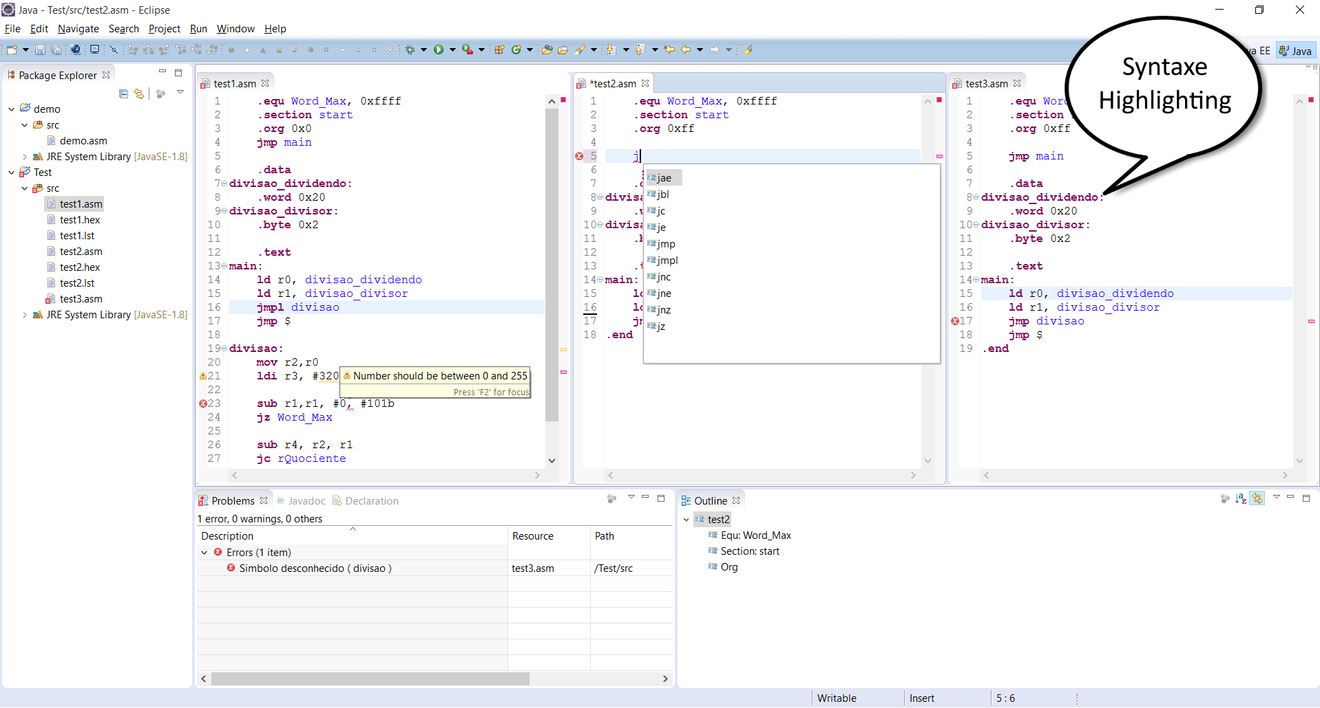
Notes:
Introduzir a Syntaxe Highliting.
Dizer o que é, pra que serve?
A partir deste ponto, dixamos o RuntimeModule, E passamos para o UIModule, visto que se trata de interface gráfica

Slide 14
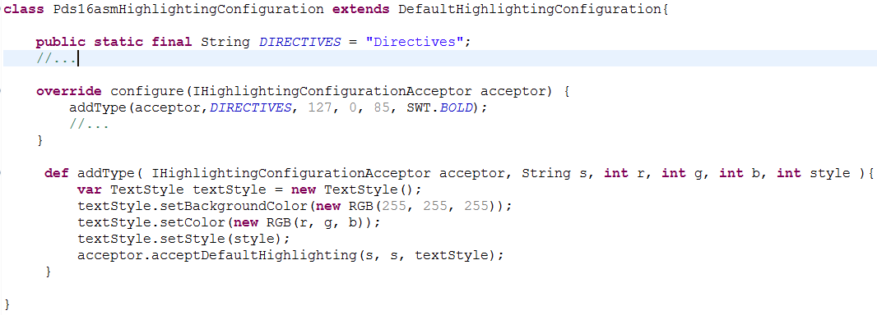
Xtext – Syntaxe Highlighting
Configuração de todos os estilos
Criação e registo do estilo
Notes:
Explicar aqui: que esta class foi criada para associar a cada tipo uma cor e um formato customizado, de modo a adorar um esquema de cores e estilos

Slide 15
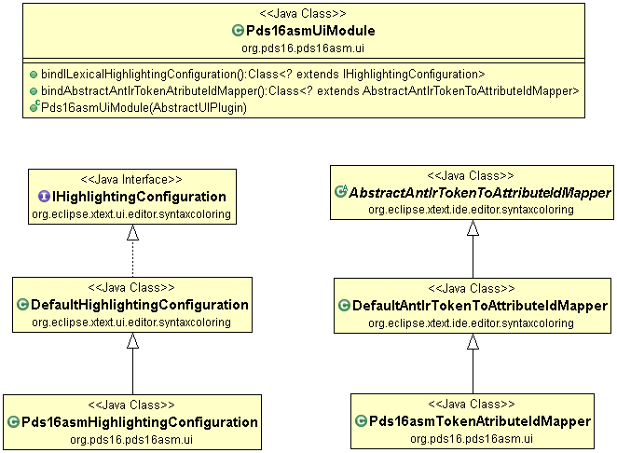
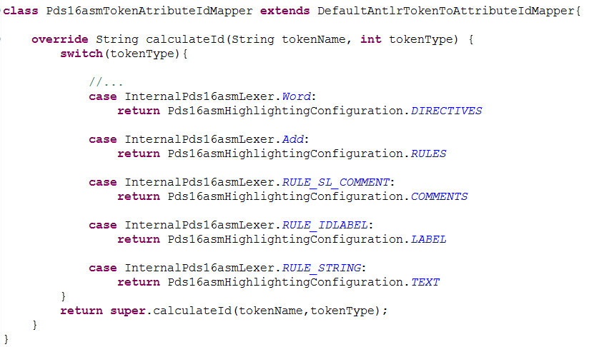
Xtext – Syntaxe Highlighting
Atribuição do estilo a cada regra gramatical
Notes:
Explicar que: Esta class serve para associar os tokens da sintaxe gramatical para que sejam aplicados os estilos criados na outra class apresentada anterirormente.
Dizer tmb que estas duas classes criadas: “PDS16asmHighlithingConfiguration” e “Pds16asmTokenAtributeIdMapper” tem que ser registadas. (imagem)

Slide 16
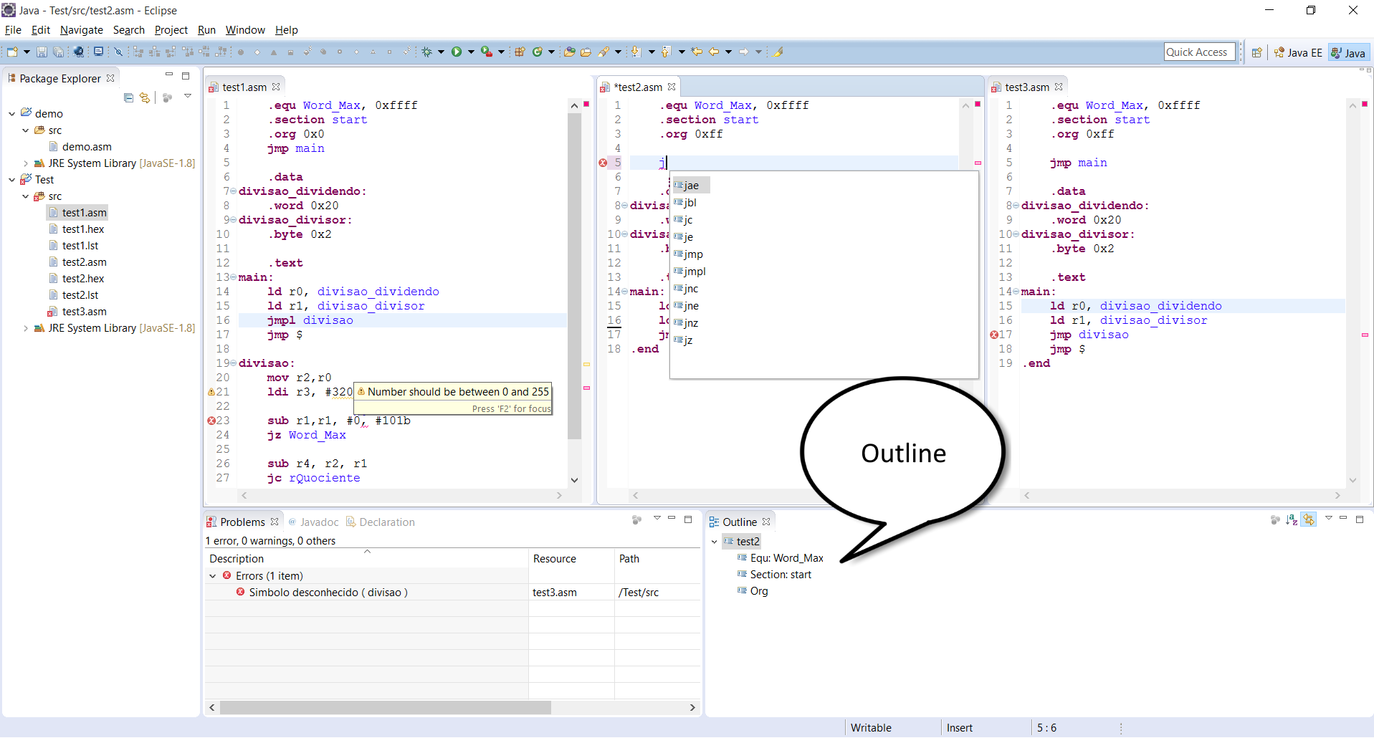
Notes:
Explicar/Introduzir o que é o outline e para que serve.

Slide 17
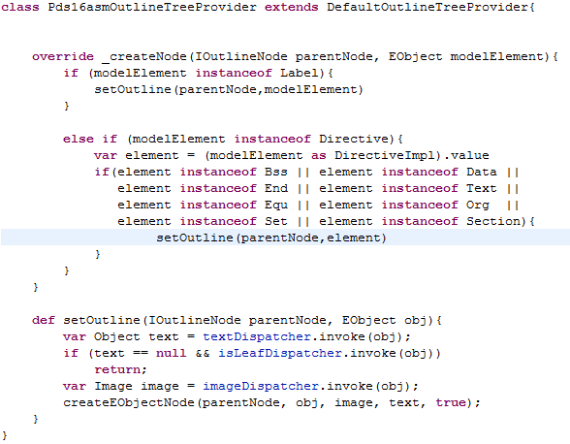
Xtext – Outline
Filtragem de elementos a apresentar no Outline
Criação de um nó e adição á lista Outline
Notes:
Aqui explicasse os parâmetros do método e o método faz e dizer quais os elementos que suportamos.
FUNCIONA COMO FILTRO
Textdispacher obtem o nome a apresentar no nó, a partir do objeto
Isto é feito via reflexão (passar para o próximo slide)

Slide 18
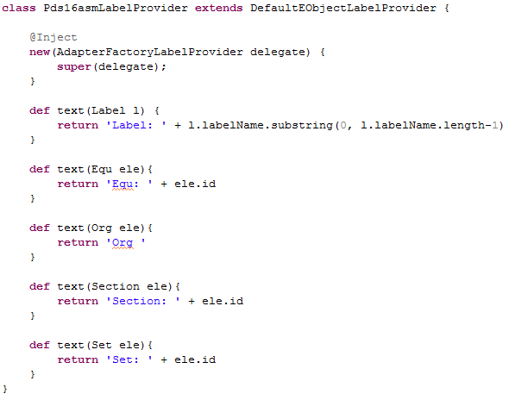
Xtext – Outline
Notes:
Via reflexão a partir do tipo do objeto da figura anterior
Dizer que para cada tipo de regra da gramatica suportada pelo outline, é calculado o nome a apresentar no elemento final.
Estes 2 últimos classes, á semelhança dos validadores, são classes geradas pela framework se se encontra neste caso registadas na DefaultiUiModule

Slide 19
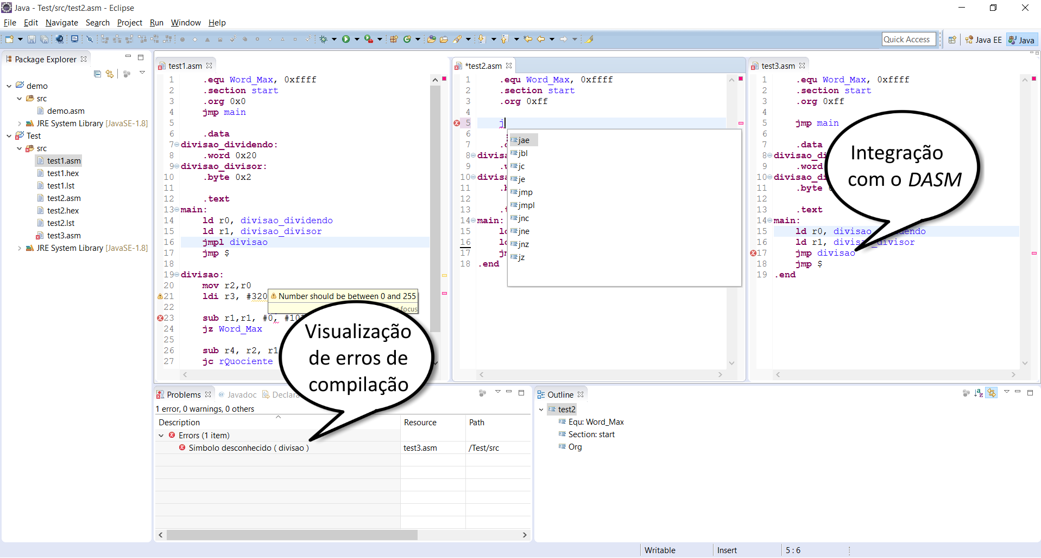
Notes:
Introduzir que existe a integração com o assemblador DASM, externo a aplicação.
Dizer o que fazemos com o resultado do processo de assemblagem introduzindo assim a visualização de erros de compilação.

Slide 20
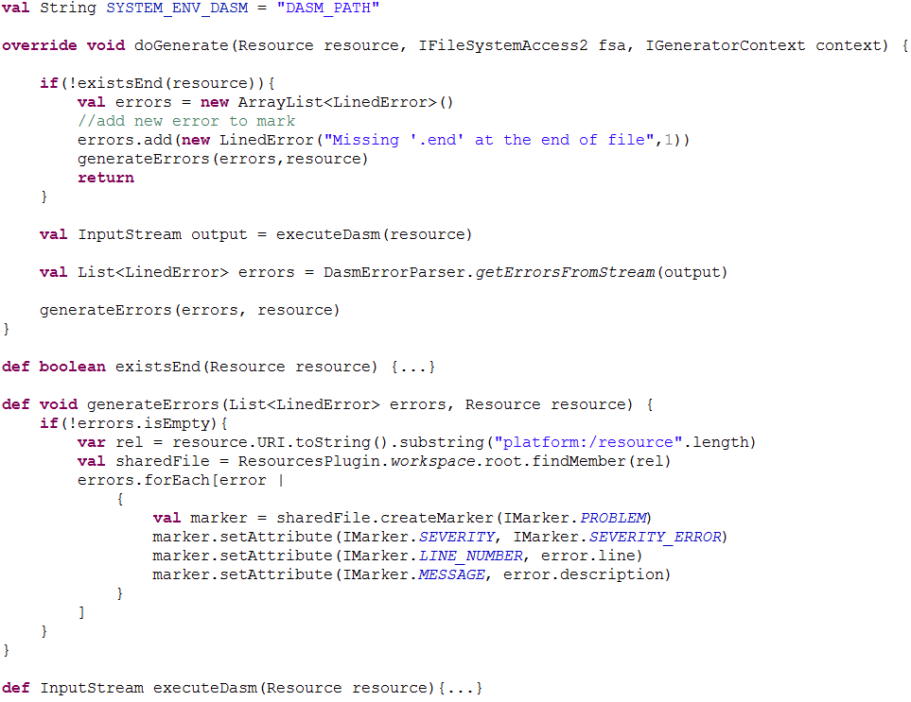
Xtext - Generator
Verificar a existência do elemento “.end”
Execução do assemblador
Conversão de erros
Marcação de erros
Notes:
Neste slide, explicar quando o método doGenerate é chamado (ao gravar, sem erros de validação)
O é que faz o método
Referir que o método generateErros marca os erros.
Execute DASM, feito através de um Process Builder, inserindo como argumento o nome do ficheiro selecionado na edição, e evocando a ferramenta DASM
Explicar como obtemos os erros a partir do output da execução do DASM e marcamos

Slide 21
DEMO
Notes:
Referir o site onde se encontra o processo (NÃO EXPLICAR O PROCESSO NA INTEGRA!)
Mesma Demo inicial, apenas com a demonstração através do plug in, evidenciando a rapidez do processo, se houver muito tempo, repetir a parte do notepad++

Slide 22
Conclusões
Criar uma ferramenta que implemente as seguintes funcionalidades:
Verificação de sintaxe e semântica;
Intellisense;
Syntaxe Highlighting;
Outline;
Integração com o assemblador DASM.
Notes:
Indicar que foram cumpridos os objetivos establecidos, sendo que se obteve uma ferramenta funcional que auxilia bastante o desenvolvimento de programas nesta linguagem.
Esta ferramenta encontra-se numa versão estável sendo que está disponível para continuação de desenvolvimento

Slide 23

Questões?

